Slide 1








ProstoTeam
ВГЛ 1 Спорт», «ВГЛ 2 Спорт», «ВГЛ 3 Спорт», «ВГЛ 4 Спорт», «ВГЛ 5 Спорт», «ВГТЛ-1», «ВГТЛ-2» «Спорт без границ», «Узоры на льду», «Вперёд к победе», «Вершины успеха», «Поехали!», «Быстрее, выше, сильнее!», «Веселые старты», «Спортивный сезон», «Праздник спорта», «Русские игры». Срок проведения лотерей – до 31.12.2029 г. Информацию об организаторах лотерей, о правилах их проведения, о призовом фонде лотерей, о количестве призов или выигрышей, о сроках, месте и порядке получения призов или выигрышей можно узнать на сайте stoloto.ru или по тел. 89005550055.

Slide 2
НАША КОМАНДА
Юшков Артём
Щербинин Олег
Дибриянский Никита
Тюменев Андрей
Кожанов Михаил
Капитан
Frontend
Frontend
Backend
Backend
Описание опыта, образования и проектов
Описание опыта, образования и проектов
Описание опыта, образования и проектов
Описание опыта, образования и проектов
Описание опыта, образования и проектов
rtmuskov@gmail.com
fintop4ik@gmail.com
qwesaz1230@yandex.ru
a.tyulmenev@yandex.ru
azazvevip6@gmail.com

Slide 3


ПРОБЛЕМАТИКА
КАКОЙ ФУНКЦИОНАЛ НЕОБХОДИМ?
01
Создание открытого соревнования Регистрация команды в полном составе Регистрация команды с частичным составом Присоединение к команде Создание федерального соревнования с заявками от регионов Регистрация на региональное соревнование Индивидуальная регистрация Подведение итогов и обновление портфолио Личный профиль Аналитика достижений и соревнований
ВГЛ 1 Спорт», «ВГЛ 2 Спорт», «ВГЛ 3 Спорт», «ВГЛ 4 Спорт», «ВГЛ 5 Спорт», «ВГТЛ-1», «ВГТЛ-2» «Спорт без границ», «Узоры на льду», «Вперёд к победе», «Вершины успеха», «Поехали!», «Быстрее, выше, сильнее!», «Веселые старты», «Спортивный сезон», «Праздник спорта», «Русские игры». Срок проведения лотерей – до 31.12.2029 г. Информацию об организаторах лотерей, о правилах их проведения, о призовом фонде лотерей, о количестве призов или выигрышей, о сроках, месте и порядке получения призов или выигрышей можно узнать на сайте stoloto.ru или по тел. 89005550055.

Slide 4

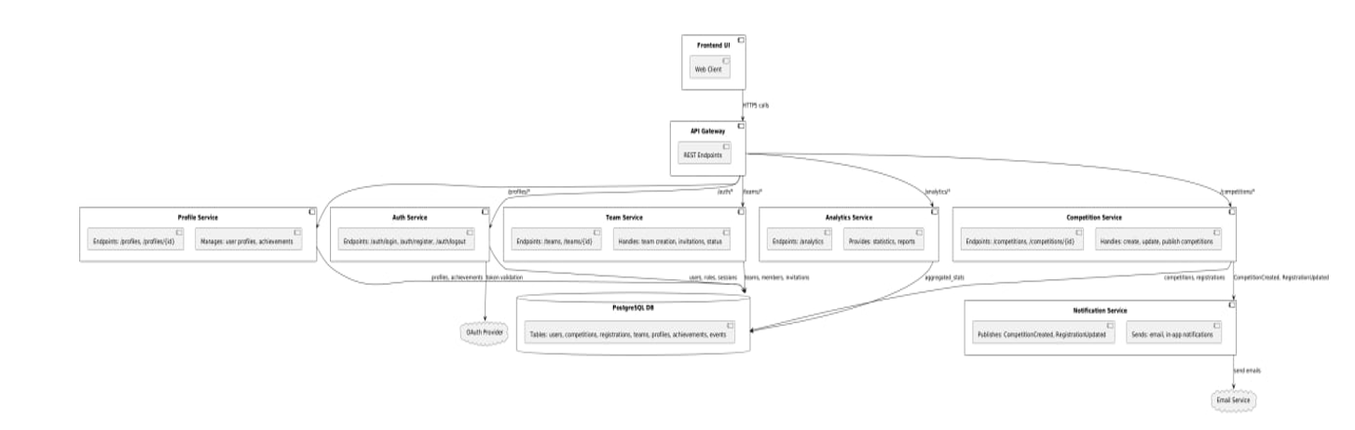
АРХИТЕКТУРА

Slide 5
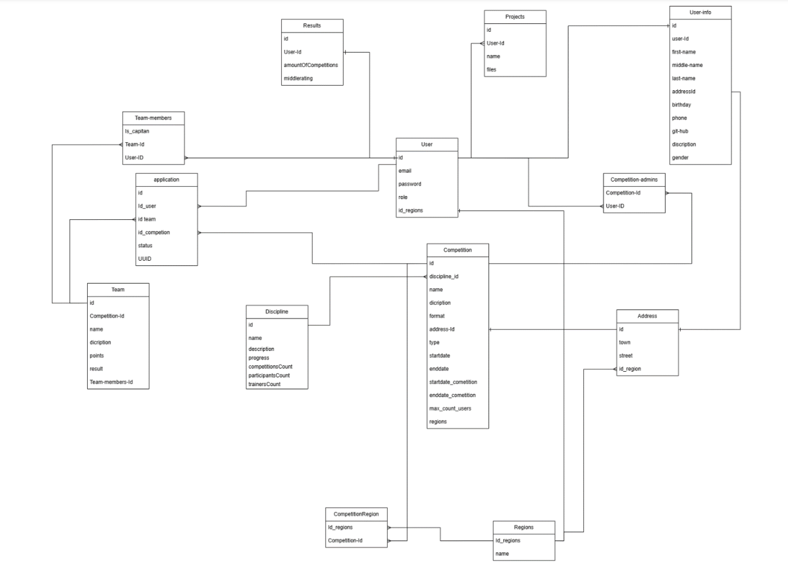
МОДУЛЬНОСТЬ
И СТРУКТУРА ДАННЫХ

Slide 6

сценарии использования
Организация соревнований
Автоматизация; профили; аналитика
Гибкая регистрация участников
Платформа поддерживает все форматы участия: Командная регистрация полным или частичным составом. Присоединение к существующим командам Индивидуальная регистрация. Региональные мероприятия
Система оперативно подводит итоги соревнований и автоматически обновляет портфолио участников
Каждый участник получает личный кабинет с историей участия, достижениями и возможностью настройки видимости информации. Инструменты аналитики для оценки результатов и активности
Система позволяет создавать различные форматы мероприятий - от локальных открытых соревнований до масштабных федеральных чемпионатов с региональными заявками. Для организаторов предусмотрены удобные инструменты настройки
ВГЛ 1 Спорт», «ВГЛ 2 Спорт», «ВГЛ 3 Спорт», «ВГЛ 4 Спорт», «ВГЛ 5 Спорт», «ВГТЛ-1», «ВГТЛ-2» «Спорт без границ», «Узоры на льду», «Вперёд к победе», «Вершины успеха», «Поехали!», «Быстрее, выше, сильнее!», «Веселые старты», «Спортивный сезон», «Праздник спорта», «Русские игры». Срок проведения лотерей – до 31.12.2029 г. Информацию об организаторах лотерей, о правилах их проведения, о призовом фонде лотерей, о количестве призов или выигрышей, о сроках, месте и порядке получения призов или выигрышей можно узнать на сайте stoloto.ru или по тел. 89005550055.

Slide 7
стэк технологий
PostgreSQL
В качестве системы управления базами данных используется PostgreSQL — объектно-реляционная СУБД, обеспечивающая хранение структурированных данных с поддержкой транзакций, индексов, ограничений целостности и связей между таблицами. Хранение данных реализовано в виде реляционной схемы с использованием нормализованных таблиц.
Фронтенд: React (TypeScript) + Redux Toolkit
Современный стек для построения динамичных интерфейсов с типобезопасностью. TypeScript минимизирует ошибки на этапе разработки, а Redux Toolkit обеспечивает предсказуемое управление состоянием приложения.
Бэкенд Node.js
Серверная часть приложения построена на Node.js — высокопроизводительной JavaScript-среде, которая позволяет разрабатывать масштабируемые и быстрые сетевые приложения. Благодаря асинхронной архитектуре и событийно-ориентированной модели, Node.js эффективно обрабатывает множество одновременных соединений, что критически важно для систем с высокой нагрузкой (например, регистрация участников, обновление результатов в реальном времени).
Стили: Tailwind CSS
Tailwind CSS — утилитарный фреймворк для быстрой верстки через готовые классы, что ускоряет разработку и поддержку интерфейсов.
ВГЛ 1 Спорт», «ВГЛ 2 Спорт», «ВГЛ 3 Спорт», «ВГЛ 4 Спорт», «ВГЛ 5 Спорт», «ВГТЛ-1», «ВГТЛ-2» «Спорт без границ», «Узоры на льду», «Вперёд к победе», «Вершины успеха», «Поехали!», «Быстрее, выше, сильнее!», «Веселые старты», «Спортивный сезон», «Праздник спорта», «Русские игры». Срок проведения лотерей – до 31.12.2029 г. Информацию об организаторах лотерей, о правилах их проведения, о призовом фонде лотерей, о количестве призов или выигрышей, о сроках, месте и порядке получения призов или выигрышей можно узнать на сайте stoloto.ru или по тел. 89005550055.

Slide 8
развитие продукта
КАКИЕ ПЛАНЫ ПО РАЗВИТИЮ И ДОРАБОТКЕ ПРОДУКТА?
1. Расширение функционала соревнований
Турнирные сетки – автоматическое формирование и визуализация (олимпийская система, round-robin).
Гибкие форматы – поддержка гибридных соревнований (онлайн + оффлайн), марафонов, челленджей.
Мультиязычность – интерфейс и уведомления на нескольких языках для международных событий.
2. Улучшение взаимодействия с участниками
Мобильное приложение – для удобной регистрации, push-уведомлений и доступа к результатам.
Чат/форумы – обсуждение событий, координация команд, вопросы организаторам.
ВГЛ 1 Спорт», «ВГЛ 2 Спорт», «ВГЛ 3 Спорт», «ВГЛ 4 Спорт», «ВГЛ 5 Спорт», «ВГТЛ-1», «ВГТЛ-2» «Спорт без границ», «Узоры на льду», «Вперёд к победе», «Вершины успеха», «Поехали!», «Быстрее, выше, сильнее!», «Веселые старты», «Спортивный сезон», «Праздник спорта», «Русские игры». Срок проведения лотерей – до 31.12.2029 г. Информацию об организаторах лотерей, о правилах их проведения, о призовом фонде лотерей, о количестве призов или выигрышей, о сроках, месте и порядке получения призов или выигрышей можно узнать на сайте stoloto.ru или по тел. 89005550055.

Slide 9
спасибо за внимание
ВГЛ 1 Спорт», «ВГЛ 2 Спорт», «ВГЛ 3 Спорт», «ВГЛ 4 Спорт», «ВГЛ 5 Спорт», «ВГТЛ-1», «ВГТЛ-2» «Спорт без границ», «Узоры на льду», «Вперёд к победе», «Вершины успеха», «Поехали!», «Быстрее, выше, сильнее!», «Веселые старты», «Спортивный сезон», «Праздник спорта», «Русские игры». Срок проведения лотерей – до 31.12.2029 г. Информацию об организаторах лотерей, о правилах их проведения, о призовом фонде лотерей, о количестве призов или выигрышей, о сроках, месте и порядке получения призов или выигрышей можно узнать на сайте stoloto.ru или по тел. 89005550055.

